Slide 1
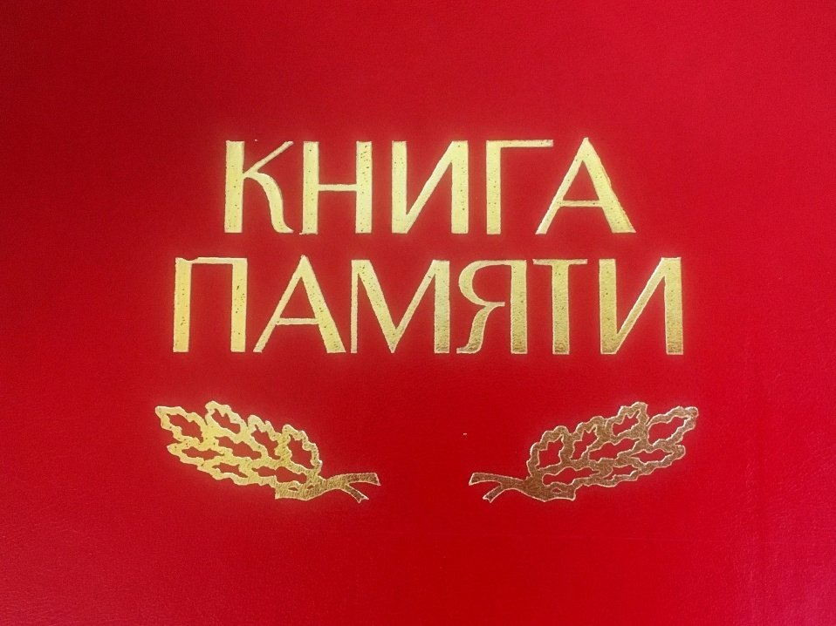



Slide 2
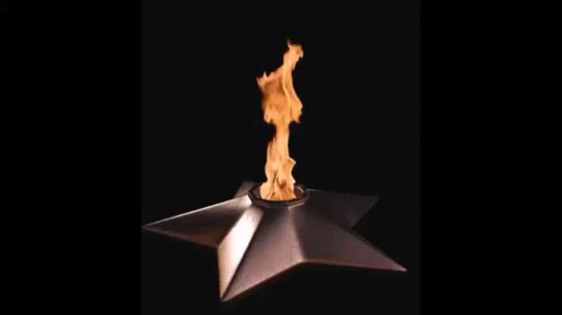
9 мая 1945 года советский народ победил в самой страшной войне человечества…. Миллионы жизней были отданы на дело Победы… В каждой семье живет память о тех великих днях и их участниках…

Slide 3
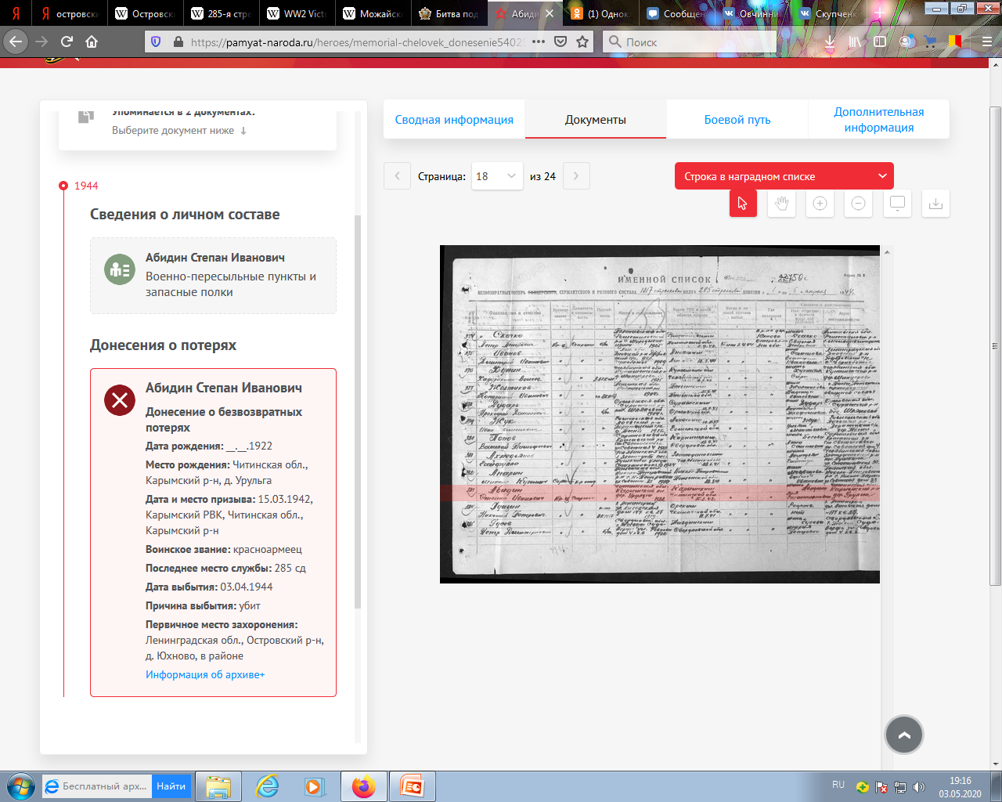
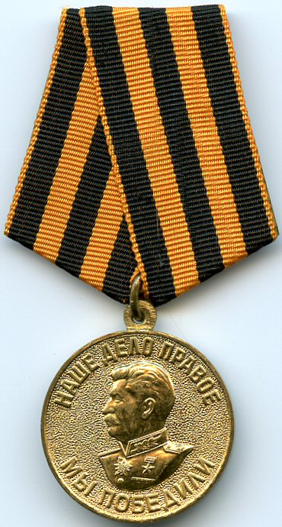
Абидин Степан Иванович
Абидин Степан Иванович родился в 1922 г, осенью 1941 года был призван в ряды Красной Армии, в составе 285 стрелковой дивизии, воевал под Псковом, погиб в апреле 1944 года.
Прадедушка Карины Григорян.

Slide 4
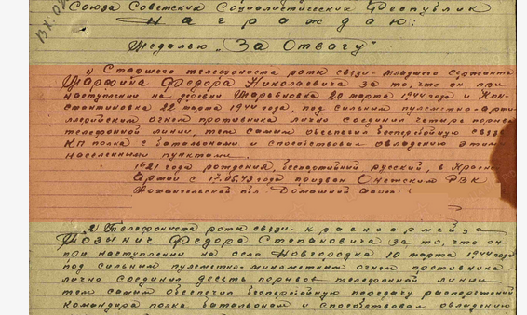
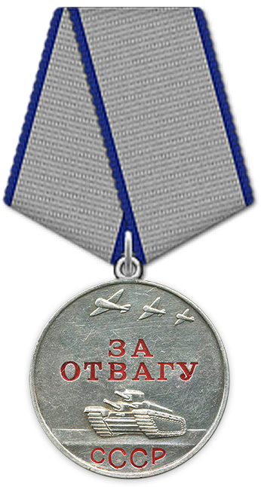
Марфин Федор Николаевич
Марфин Федор Николаевич родился в 1921 году, в мае 1943 года ушел на фронт, прошел всю войну и встретил победу в Берлине. В марте 1944 года, сержанта Федора Николаевича наградили медалью «За Отвагу»
Прадедушка Анастасии Даниловой .

Slide 5
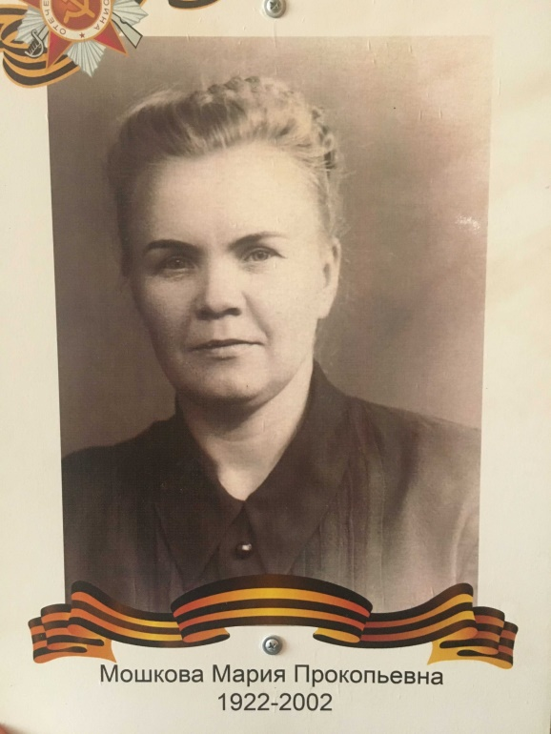
Мошкова Маремьяна Прокопьевна
Мошкова Маремьяна Прокопьевна служила радисткой в 336‑й отдельном батальоне связи Северного Оборонительного района Северного флота. В 1941-45 гг. Северный флот уничтожил более 200 кораблей и судов врага. Военный историк В.С. Хохлов пишет: «Подвиг связиста — особый подвиг. Далекий от внешнего эффекта… От четкой работы связистов зависит быстрота и своевременность передачи донесений, распоряжений, приказов и команд, наибольшая потребность в которых возникает именно в условиях напряженного боя, особенно в критических ситуациях. Поэтому труд связиста на войне — самый необходимый, самый почетный и ответственный, от него часто зависит успех боя и всей операции».
Прабабушка Анастасии Даниловой.

Slide 6
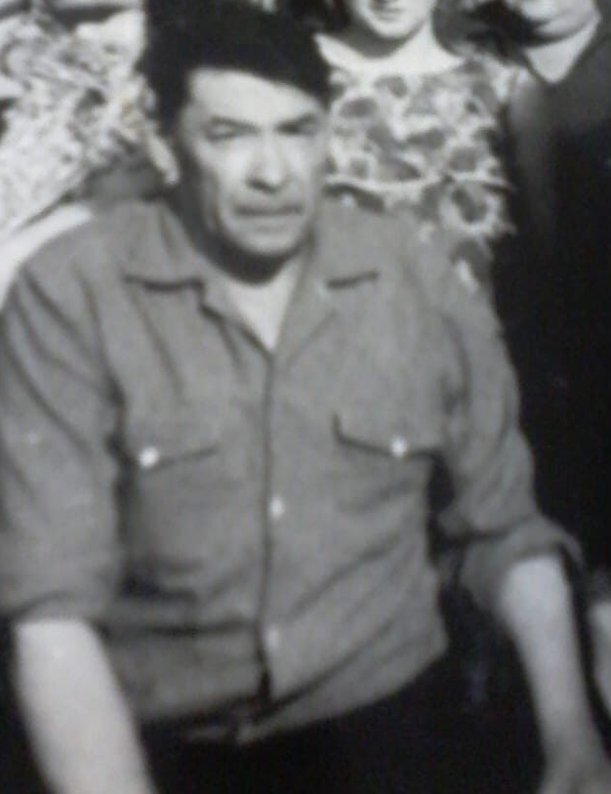
Мингалеев Минур Зинурович
Минур Зинурович родился в 1921 г, был старшим сыном в семье, на фронт попал танкистом в июне 1942 года, участвовал в боях Северо –Западного Фронта, был ранен, и в августе 1943 года был награжден медалью «За Отвагу»
Прадедушка Карины Григорян .

Slide 7
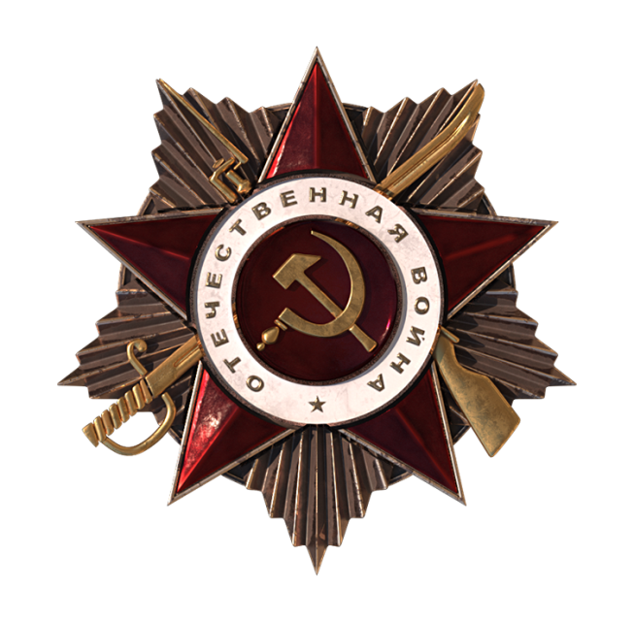
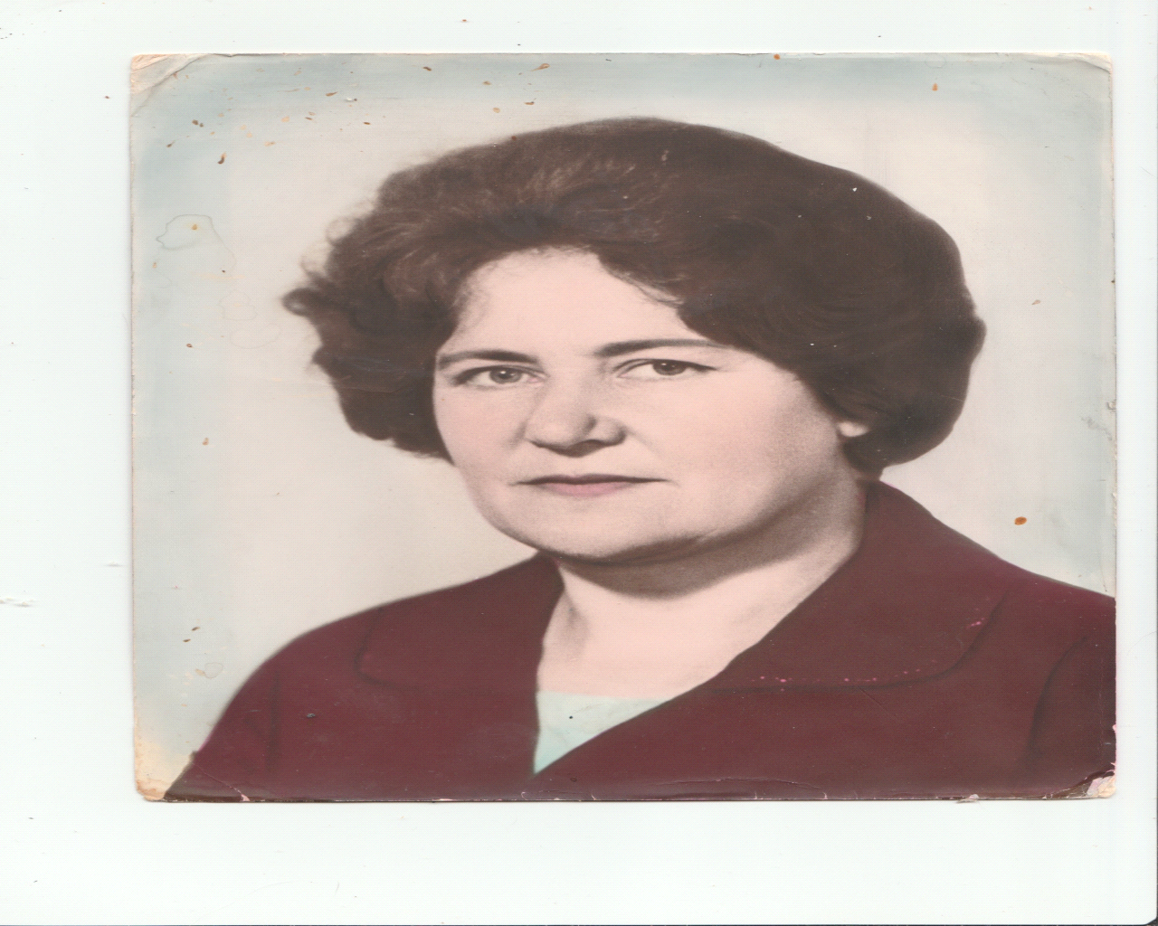
Пашина Олимпиада Матвеевна
Родилась Олимпиада Матвеевна в 1925 году. Свой боевой путь она начала в партизанском отряде в Брянских лесах. Затем они перебазировались в Украину, на правобережье Днепра. Отряд воевал в глубоком тылу врага. Осенью 1943 года поступил приказ идти на воссоединение с наступающими частями Красной Армии. Партизаны целую неделю шли глухими лесами и болотами под дождем. Было очень сложно пробиться к своим. Оказавшись на крутом берегу реки, отряд получил приказ начать переправу. На середине реки их обнаружил враг, немало бойцов принял Днепр в свои объятия. Но все таки им удалось перебраться к своим. 26 ноября 1943 года Лима добровольно вступила в ряды Красной Армии из партизанского отряда и находилась на службе при воинской части №68821 действующей Армии. Военный путь Олимпиады Матвеевны прошел по Украине, Белоруссии, Литве. За храбрость и стойкость в борьбе Олимпиада Матвеевна была награждена Орденом Отечественной войны II степени.
Прабабушка Виктории Стунниковой .

Slide 8
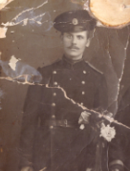
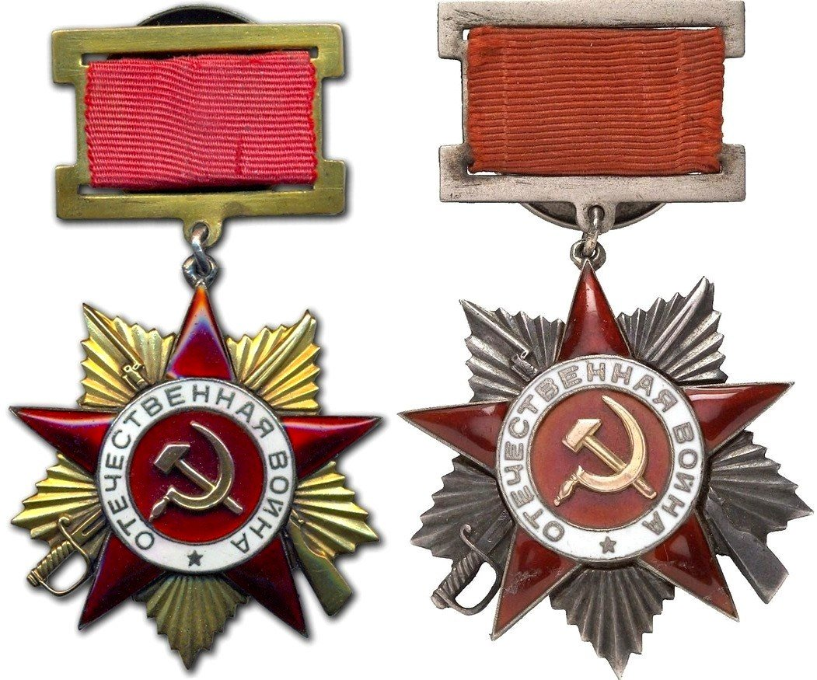
Поднебесов Михаил Степанович
Михаил Степанович родился в 1907г. Когда началась война, он попал в 664 артиллерийский полк 129 Стрелковой Дивизии Белорусского фронта. В боях под деревней Н-Битково его орудие стояло на прямой наводке, и не взирая на обстрел противника, уничтожила до 35 фашистов, 2 пулемета, 1 миномет и наблюдательный пункт противника. В боях за д. Александровку , когда противник перешел в контратаку т. Поднебесов, выкатив свою пушку на открытую позицию прямой наводкой стал расстреливать фашистов и их технику, уничтожив при этом до 50 фашистов, 2 станковых пулемета и противотанковую пушку противника. В боях за город Орел продвижению нашей пехоты мешали автоматчики, засевшие в кирпичном доме. Товарищ Поднебесов снова выкатил свое орудие на прямую наводку и двумя прямыми попаданиями разрушил дом с автоматчиками.
За мужество , проявленное в боях, в августе 1943 года старшего сержанта Поднебесного Михаила Степановича наградили Орденом Великой Отечественной войны 2 –й степени.
Прадедушка Камиллы Азимуратовой.

Slide 9
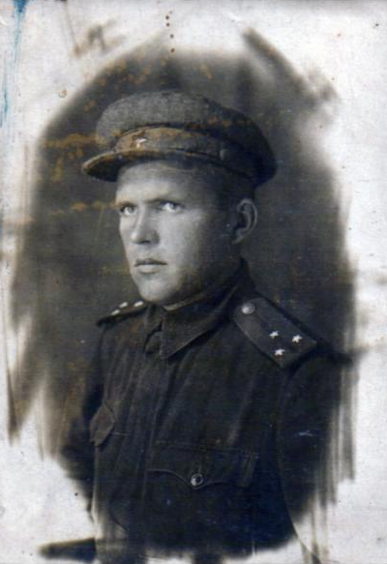
Скупченко Иван Яковлевич
Ивана Яковлевича призвали на фронт в июле 1941 года, воевал в Можайском направлении. Советские войска, уступая противнику в численности, оказали ему упорное сопротивление на калужском, малоярославецком и можайском направлениях, и остановили ударные группировки фашистов, которые так и не смогли прорвать созданный на Можайской линии новый фронт обороны.
Прадедушка Ульяны Марочкиной .

Slide 10
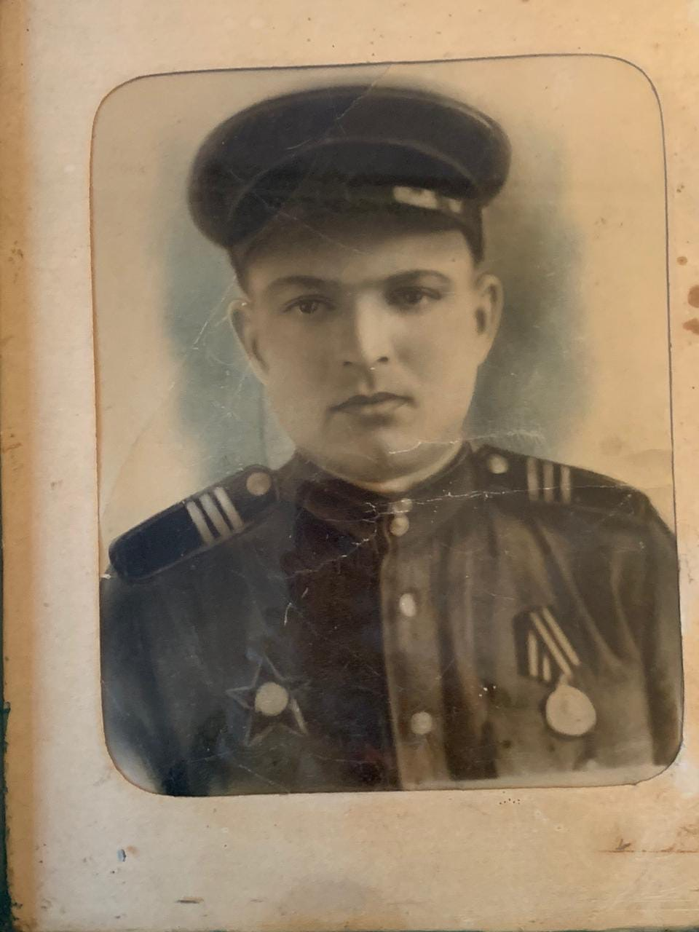
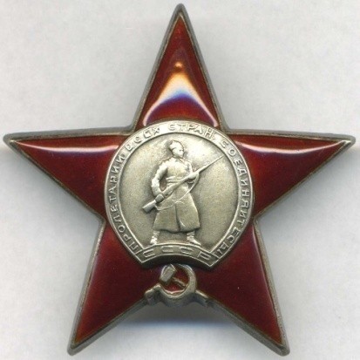
Степовой Пётр Нестерович
Степовой Пётр Нестерович родился в 1919 г. В июне 1941 г попал на Юго-Западный фронт . Потом его назначили командиром отделения 7-го зенитно-пулеметного полка. В зенитке сбил пулеметом немецкий самолет, тем самым спас роту. За этот подвиг ему дали орден «Красной Звезды». Также был награжден: медалью за победу над Германией в Великой Отечественной войне 1941-1945г, медалью Жукова, которую маршал сам лично вручил ему в руки.
Прадедушка Дарьи Худяковой.

Slide 11
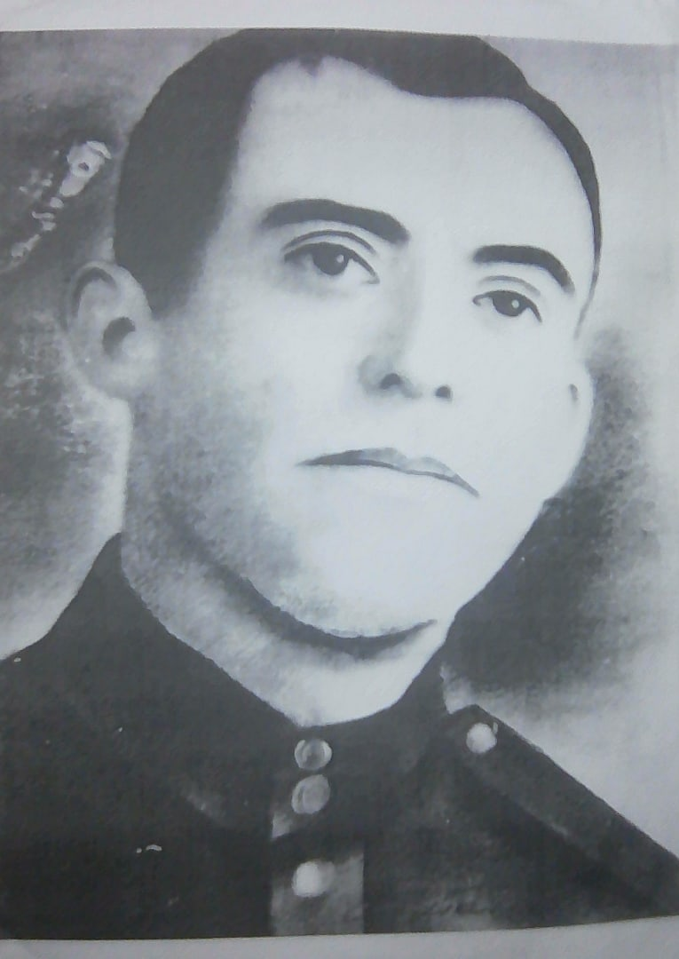
Султанов Курбан Рамазанович
Курбан Рамазанович Султанов родился осенью 1912 . Когда началась Великая Отечественная война, Курбан Султанов в числе первых коммунистов района попросился на фронт, но его направили на учёбу во 2-ое Бакинское училище, где он прошел курсы офицерского состава ВДВ. В марте1942 года Курбан был отправлен на фронт в составе 34-ой особой стрелковой бригады. За отвагу , мужество и патриотизм Курбана Рамазановича Султанова наградили Орденом Отечественной войны
Прадедушка Разият и Хамис Курбановых.

Slide 12
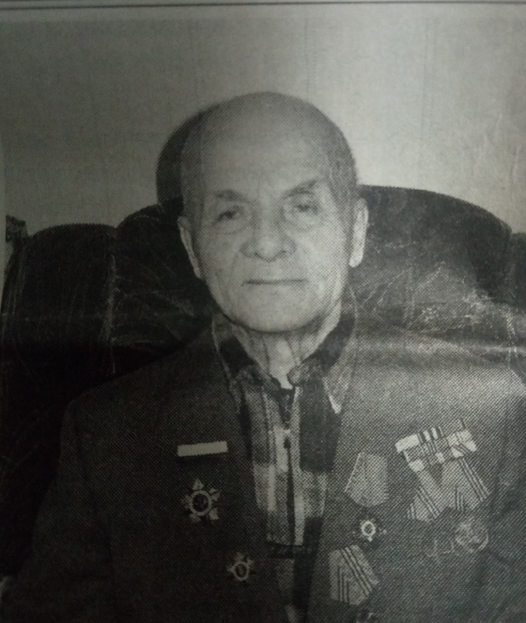
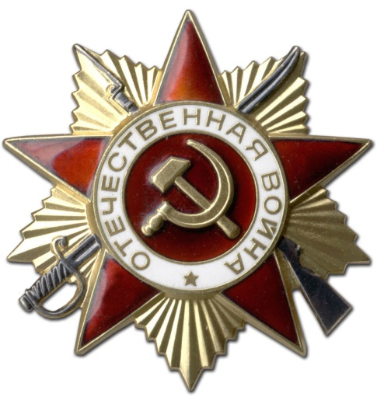
Халтурин Александр Владимирович
Александр Владимирович попал на фронт после прохождения учебы в школе младших командиров в составе 25 гвардейской стрелковой дивизии в 1942 году , участвовал в боях на Юго- Западном фронте, получил ранение, в составе военно-строительного отряда прошел Молдавию, Румынию, Югославию. Победу встретил в Австрии. Александр Владимирович награжден орденом Отечественной Войны первой степени.
Дедушка Яны Халтуриной.

Slide 13
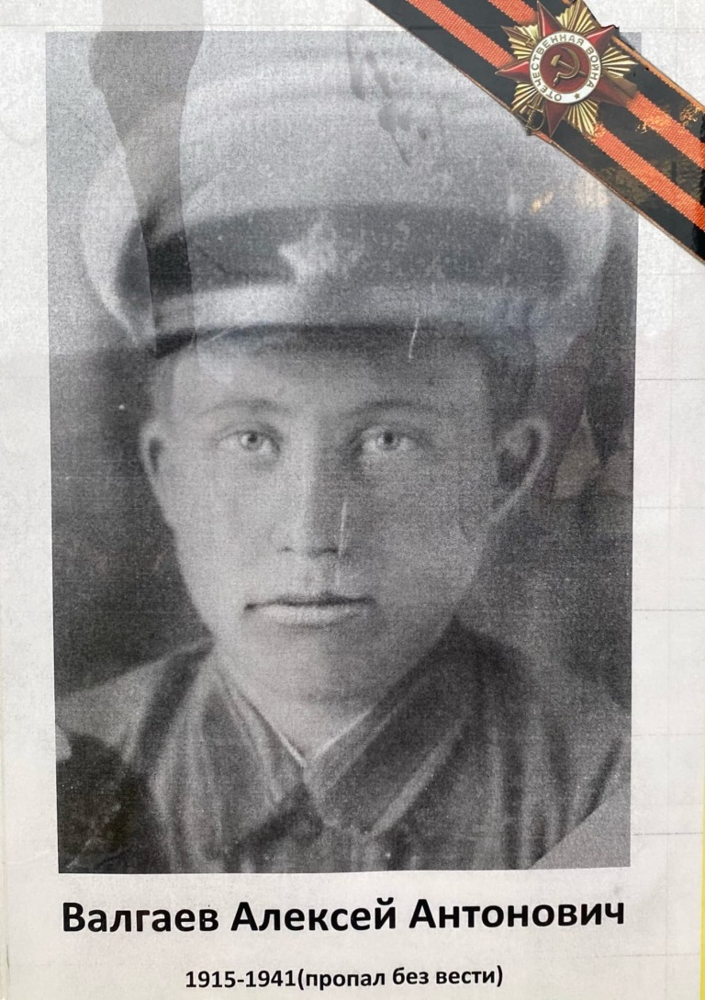
Валгаев Алексей Антонович
Призвался в армию рядовым в Мордовской АССР, в первые дни войны был отправлен на защиту Ленинграда. Прабабушке пришло сообщение, что её муж пропал без вести в 1941 году. Больше никакой информации у семьи нет. К счастью, сохранилась фотография, которая была сделана ранее.
Прадедушка Валгаевой Арины

Slide 14
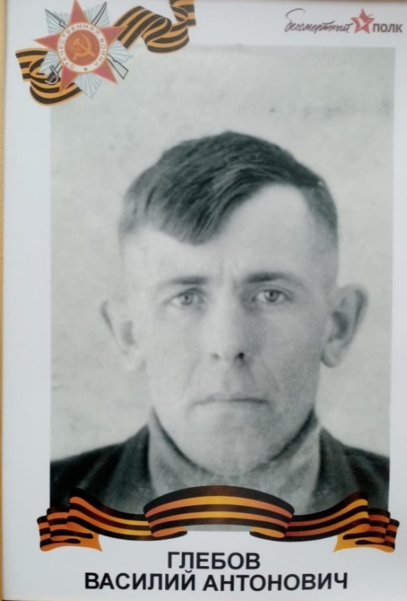
Глебов Василий Антонович
1919 год рождения
Звание: гвардии младший сержант
в РККА с 1939 года Место призыва:
Погорельский РВК, Калининская обл., Погорельский р-н
Место службы: 168 гв. сп 55 гв. сд 1 УкрФ
Перечень наград:
1. 29.06.1943
Медаль «За боевые заслуги»
2. 29.04.1945
Медаль «За отвагу»
3. 08.06.1945
Орден Красной Звезды
Прадедушка Рахманкулова Ильи

Slide 15
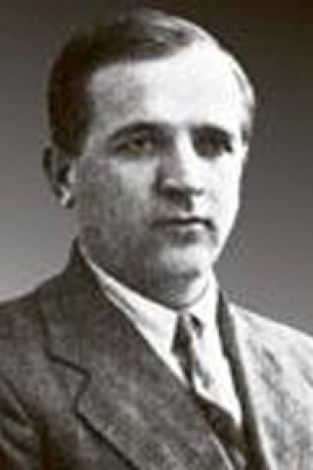
Семенов Фёдор Константинович
Годы жизни: 14.12.1914 – 21.08.1963
Звание: сержант
Мой прапрадедушка был очень талантливым человеком. Свои способности он показал во время Великой Отечественной войны. Семёнову Фёдору Константиновичу было около 30 лет, когда война достигла крупного масштаба и дошла до моего родного края. Мой прапрадед на то время проживал в деревне Роща, которая находится недалеко от Боровска и известна своим монастырем. Именно там, на Роще, был большой запас военной артиллерии, в том числе известной «Катюши». Именно мой прапрадед, Семёнов Ф. К. умел ремонтировать эти огромные машины. Он был очень востребованным работником, потому что на поле боя нужна только рабочая техника. По рассказам моих родственников, в восторге были даже немцы, от того, насколько быстро и ловко мой прапрадед справлялся с любой починкой. Я считаю его настоящим героем, потому что он внес большой вклад в защиту родного края.
Прапрадедушка Коротковой Елизаветы

Slide 16
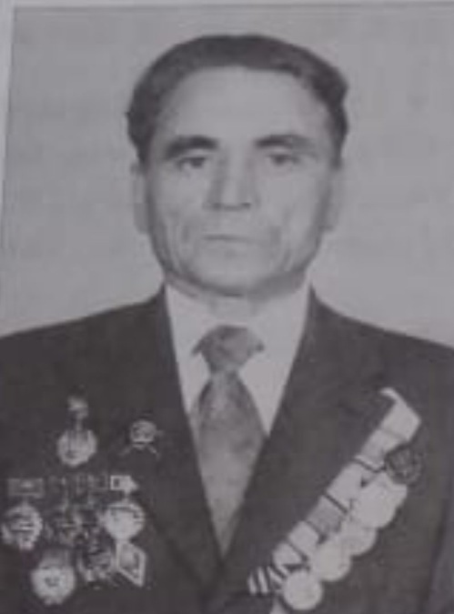
Кожевников Михаил Александрович
Годы жизни: 04.05.1922 – 01.10.2006
Старший Сержант
Уроженец д. Нижнее Буяново, Чувашской АССР. Призван в ряды Красной Армии 20.07.1940 г., он, солдат батальона по обслуживанию аэродромов, уже 22 июня 1941 г. попал под бомбежку, когда первые фашистские бомбы упали на Киев и на их аэродром, расположенный рядом. Потом были месяцы отступления и обороны. Далее в составе 675-го авиаполка мой дедушка участвовал в разгроме немцев под Москвой. А в составе 190-го артполка 63-й стрелковой дивизии он, как разведчик артдивизиона, участвовал в освобождении земель Калининской, Смоленской, Новгородской областей, Латвии. Войну он закончил в Прибалтике 8 мая 1945 г. В боях с фашистами был три раза ранен, после излечения вновь возвращался в свой полк. За отвагу и смелость, проявленные в сражениях, награжден орденами Славы III степени, Красной Звезды, Отечественной войны I степени, медаль «За отвагу».
Демобилизовавшись, трудился в советско-хозяйственных органах и различных предприятиях района. Один эпизод из рассказов дедушки: «Шел 1944 г. Район западнее Смоленска. Мы, разведчики 190-го артполка, получили задание разведать и получить точные сведения о месте и количестве артиллерийских расчетов противника. Углубившись в тыл немцев более пяти километров, обнаружили их зенитные подразделения. Выяснили, что они приготовились к отступлению, некоторые пушки уже были зачехлены. Обо всем этом мы срочно сообщили нашему командованию. Через несколько минут море огня обрушилось на противника. Артиллеристы били врага по точным координатам. Немцы бежали, бросая все. Мы, группа разведчиков, тоже не сидели сложа руки. В результате враг потерпел сокрушительное поражение. Много было убитых, десятки сдались в плен. А занятую у немцев позицию мы удержали до подхода наших основных частей. За эту операцию меня наградили орденом Красной Звезды».
Дедушка Матвеевой Ксении

Slide 17
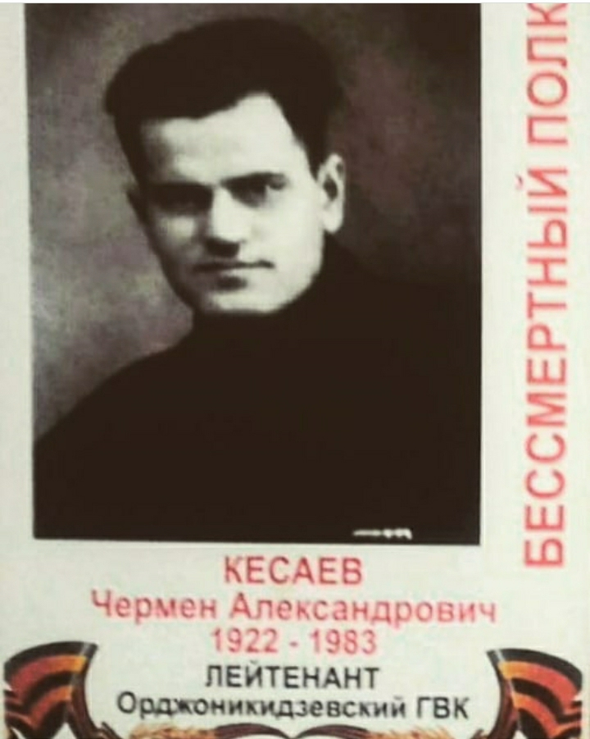
Кесаев Чермен Александрович
Лейтенант
01.01.1922 - 29.04.1983
В январе 1942 года в районе с. Масляный Бор на реке Волхов в составе 1100 стрелкового полка командир миномётной роты Волховского фронта мой дедушка лейтенант Кесаев Ч.А. получил задание выявить огневые точки противника. Взяв с собой 8 бойцов, ночью отправился на выполнение задания. Огневые точки выявил во время наблюдения, их засекли и нанесли на карту. Возвращаясь с задания, отряд натолкнулся на немецкий штаб батальона, где находилось 6 офицеров. Бойцы забросали его гранатами. 2 немецких офицера были убиты, 2 скрылись, а 2 – х офицеров группа захватила в плен вместе с ценными документами и картами. При подходе к берегу реки Волхов, группа была обстреляна противником. От прямого попадания мины убило 3 бойцов, одного пленного офицера, а Кесаеву Чермену оторвало кисть руки. Другой немецкий офицер был доставлен в штаб батальона, где он сообщил ценные сведения. В это время прямым попаданием в блиндаж убило командира батальона и его адъютанта. Кесаев, имея тяжёлое ранение, принял на себя командование батальона и отразил 5 атак. Во время одной атаки получил второе тяжёлое ранение в ту же левую руку с раздроблением кости. Ушёл в госпиталь только после боя. Рука была ампутирована по локоть. В то время ему было 20 лет.
Дедушка Линовицкой Беллы Игоревны

Slide 18
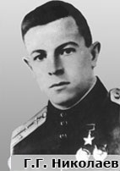
Николаев Георгий Георгиевич
03.03.1919 - 02.06.1943
младший лейтенант
Герой Советского Союза
Николаев Георгий Георгиевич - командир звена 288-го ближнебомбардировочного авиационного полка 21-й смешанной авиационной дивизии Южного фронта, младший лейтенант.
В Красной Армии с 1937 года. В 1941 году окончил Энгельсское военное авиационное училище. На фронтах Великой Отечественной войны с сентября 1941 года.
Георгий Николаев к февралю 1942 года совершил сорок шесть успешных боевых вылетов, уничтожил четыре танка, семьдесят пять автомашин с пехотой и грузами, подавил зенитную батарею противника.
Указом Президиума Верховного Совета СССР от 6 июня 1942 года за образцовое выполнение боевых заданий командования на фронте борьбы с немецко-фашистским захватчиками и проявленные при этом мужество и героизм младшему лейтенанту Николаеву Георгию Георгиевичу присвоено звание Героя Советского Союза с вручением ордена Ленина и медали «Золотая Звезда» (№ 772).
Отважный лётчик пал смертью храбрых в воздушном бою над Кубанью 2 июня 1943 года. Похоронен в парке города Тимашевска Краснодарского края.
Награждён орденом Ленина, орденом Красного Знамени, медалями.
В городе Алексине Тульской области в память о славном земляке установлена стела, а на здании горвоенкомата – мемориальная доска.
Дедушка Лелявиной Юлии Александровны

Slide 19
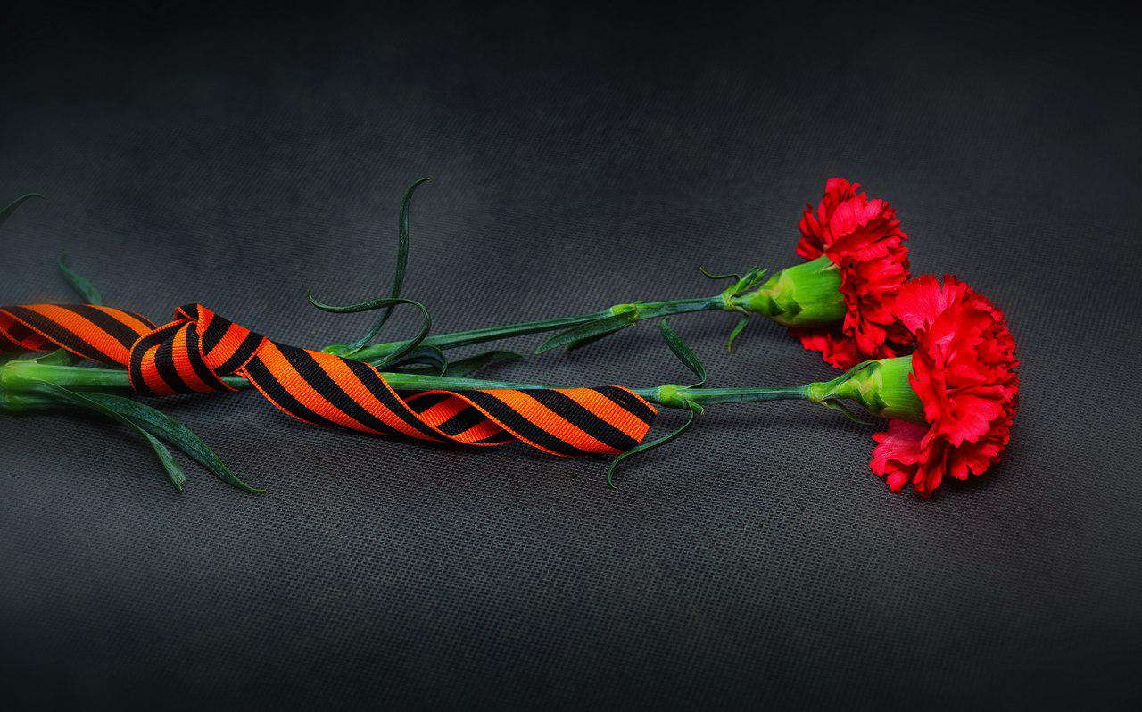
«Мы помним, мы гордимся…»

